Slide 1
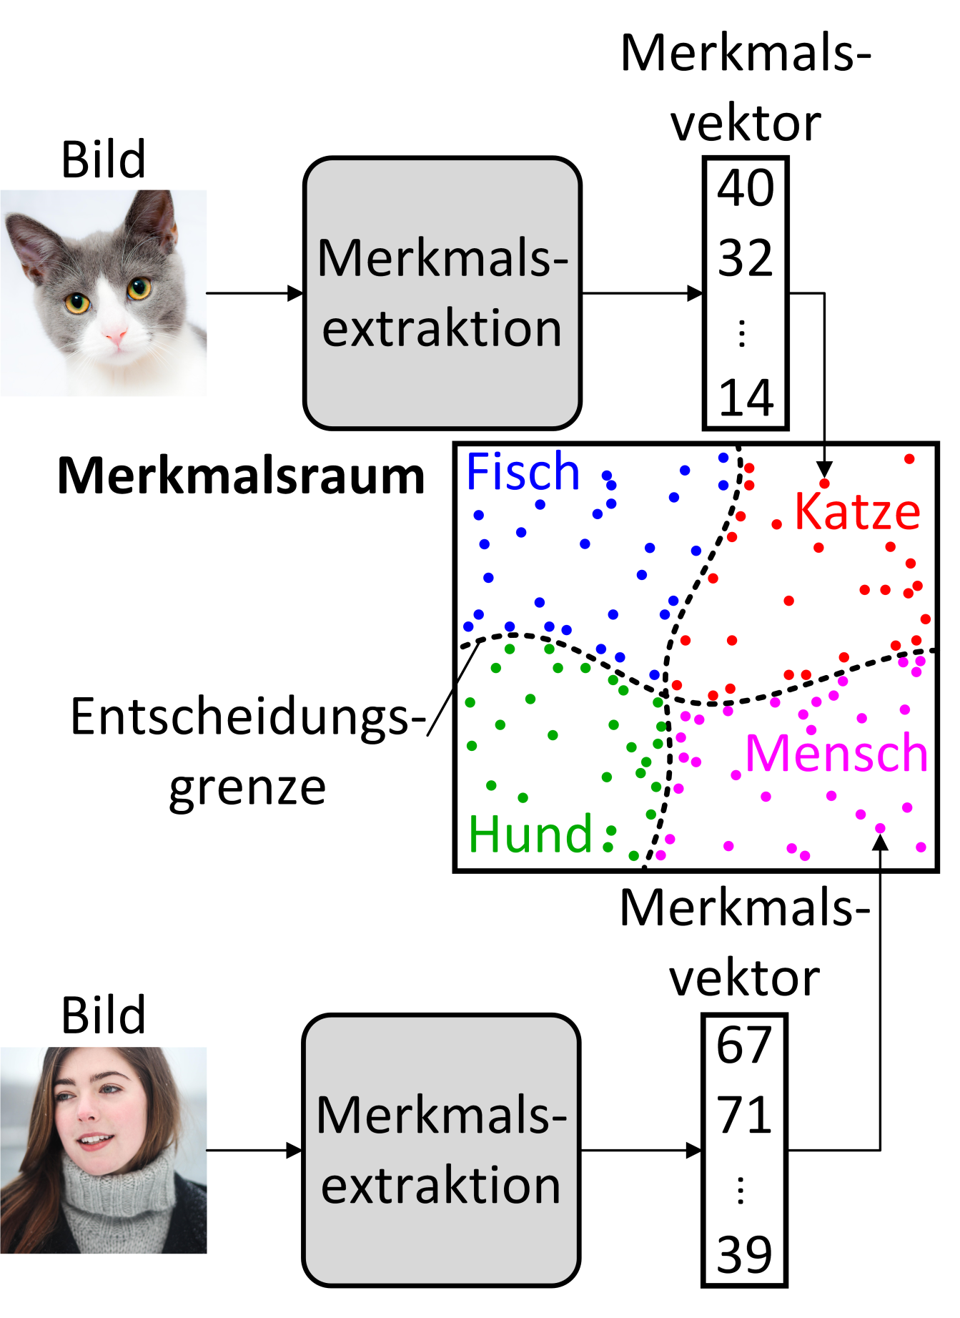
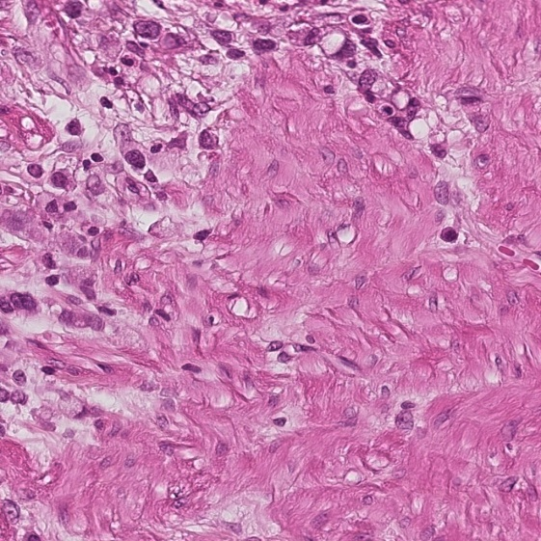
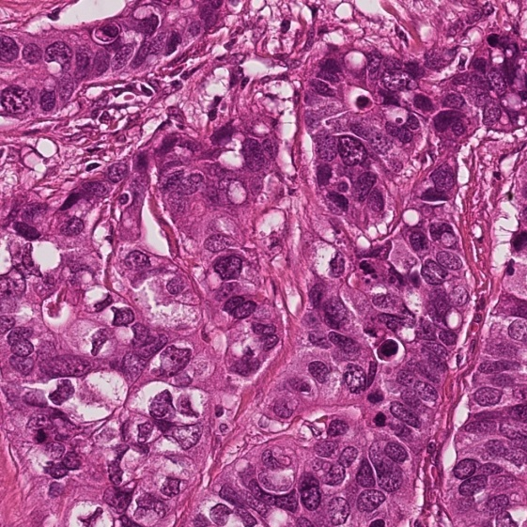
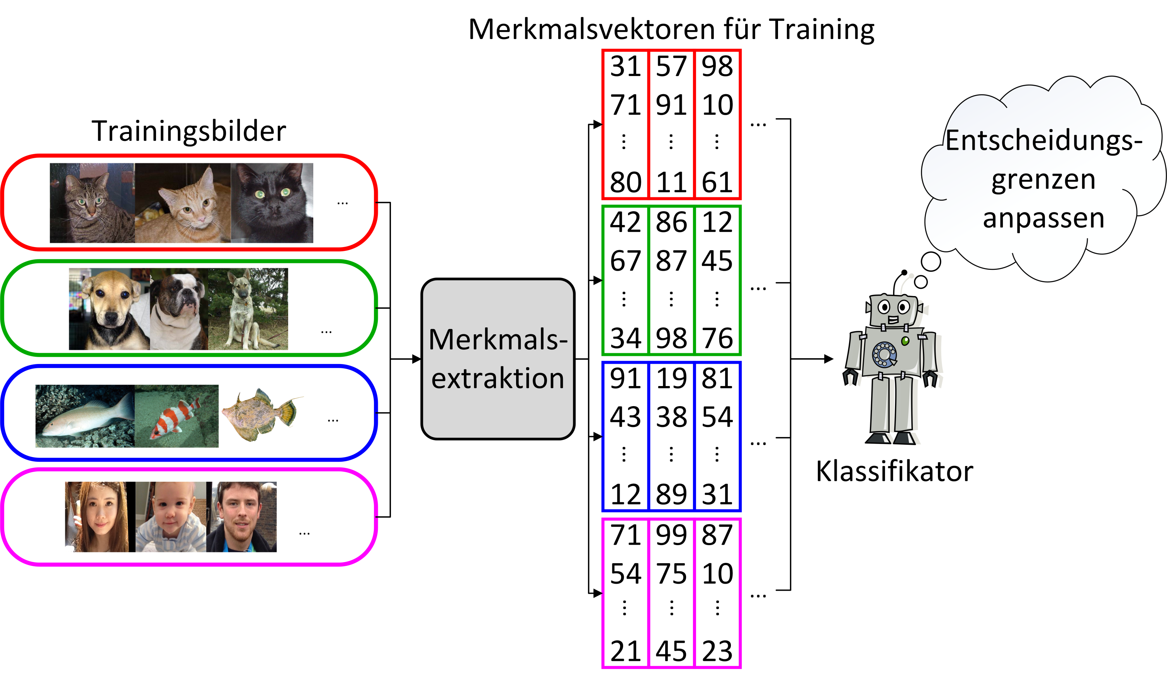
TASKO – Die Bilderkennungsherausforderung
Wie erkennt ein Computer Bilder?
TASKO – Trainierter, Automatisches System zur Klassifikation und Objekterkennung
Auf die Eigenschaften kommt es an
Das System sucht nach bestimmten Konfigurationen, die im Bild auftreten, z.B. Farben, Formen oder Konturen. Diese Eigenschaften des Bildes werden mathematisch beschrieben und in einem Merkmalsvektor gespeichert.
Die richtige Klasse finden
Der Merkmalsvektor beschreibt die Position des Bildes im Merkmalsraum. Diese gibt Auskunft zu welcher Klasse das Bild gehört und was darauf zu sehen ist. Verschiedene Klassen im Eigenschaftsraum sind durch Entscheidungsgrenzen voneinander getrennt.
Medizinische Gewebeproben
gesund
erkrankt
Siehst Du den Unterschied?
Ein gut trainierter Klassifikator kann Bildinhalte schneller und genauer analysieren als ein Mensch. Das ist sehr nützlich für viele Anwendungen in verschiedenen Bereichen, wie in der Medizin! Zur Erkennung von an Krebs erkrankten Zellen müssen Ärzte Bilder von menschlichem Gewebe, wie den oben abgebildeten, auswerten. Dies ist ein schwieriger und zeitaufwändiger Prozess. Ein Klassifizierungssystem kann erkrankte Zellen in diesen Bildern erkennen und so die Diagnose unterstützen.
Einen Klassifikator erstellen
Der Computer muss wissen, wo die Entscheidungsgrenzen verlaufen, daher muss er im Vorfeld trainiert werden. Das geschieht mit zehntausenden Bildern aus den unterschiedlichen Klassen. Das Ergebnis ist ein Klassifikator, der für eine bestimmte Aufgabe geschaffen wurde – wie TASKO.

